Slide 1
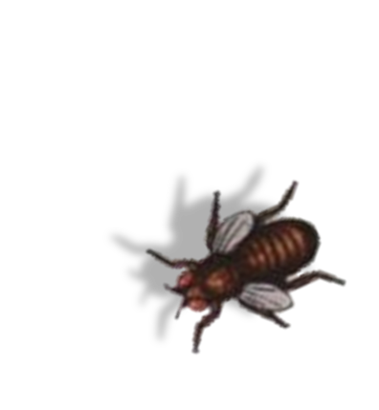
Сцепленное наследование
– совместное наследование признаков, расположенных в одной хромосоме и образующих группу сцепления.

Slide 2
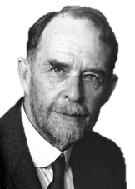
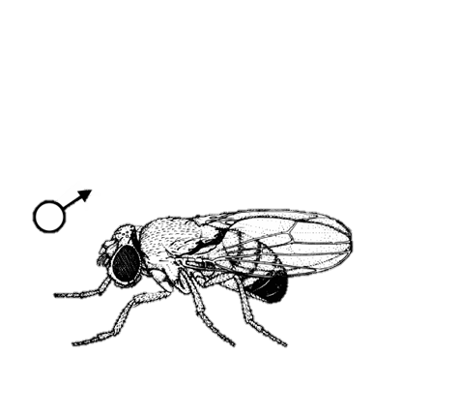
Томас Хант Морган
Сцепленное наследование генов не подчиняется законам Г. Менделя.
Механизм сцепленного наследования генов изучал выдающийся американский генетик Т. Морган (1886 — 1945), который работал с плодовыми мушками дрозофилами.

Slide 3
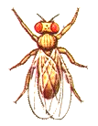
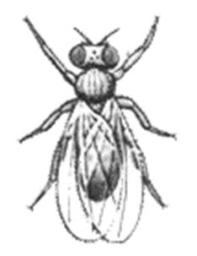
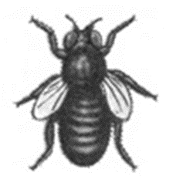
Эксперимент Т. Моргана
AaBb
aabb
Объект исследования:
плодовая мушка дрозофила
диплоидный набор = 8 хромосом
А – серое тело
а – черное тело
В – нормальные крылья
в – укороченные крылья
Вывод:
Гены признаков А и В находятся в одной хромосоме
P
X
G
AB
ab
ab
F1

Slide 4
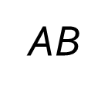
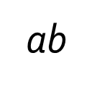
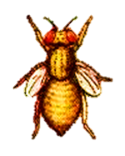
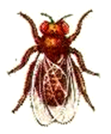
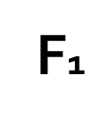
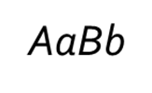
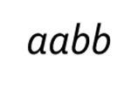
Нарушение сцепленного наследования
В ряде случаев сцепление может нарушаться. Причина нарушения сцепления — кроссинговер — обмен участками хромосом в профазе первого мейотического деления (у самцов дрозофилы кроссинговер не происходит).
Кроссинговер приводит к генетической рекомбинации. Чем дальше друг от друга расположены гены, тем чаще между ними происходит кроссинговер.
Ab
aB
Aabb
aaBb
41,5
8,5

Slide 5
Основные положения Т. Моргана
Гены, локализованные в одной хромосоме, образуют одну группу сцепления и наследуются совместно (сцеплено).
Сцепленные гены располагаются в хромосоме линейно друг за другом.
Сцепление может быть полным при отсутствии кроссинговера.
Сцепление может быть неполным – прерывается кроссинговером.

